Slide 1
Правописание слов с безударным гласным звуком в корне слова.
Подготовила Короткова М.И. МОБУООШ №21

Slide 2
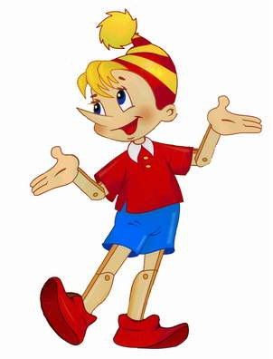
Орфографическая минутка
Лес, зимой, русский, хорош.
Берёз, инея, стволы, согнулись, от, молодых.
Зеленые, покрыты, ветви, елей, шапками, снега, белыми

Slide 3
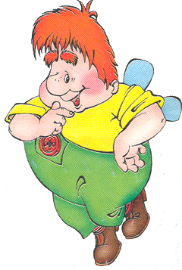
Проверка Хорош русский лес зимой. Стволы молодых берёз согнулись от инея. Зелёные ветви елей покрыты белыми шапками снега.

Slide 4
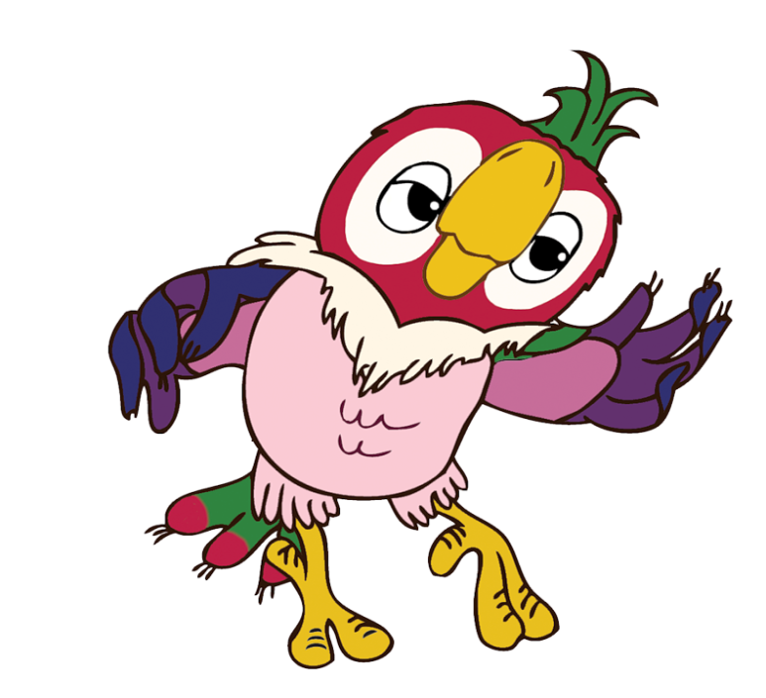
Загадки
1.На г ре шумит, под г рой молчит.
2.Орехи в з мле, листья на з мле.
3.Гл за на р гах, а домик на сп не.
4.З лёный п ясок в тр ве затерялся.

Slide 5
Проверка
1.На горе шумит, под горой молчит.
2.Орехи в земле, листья на земле.
3.Глаза на рогах, а домик на спине.
4.Зелёный поясок в траве затерялся.
Лес
Картофель
Улитка
Ящерица

Slide 6
ЗАЙКИ – ПОПРЫГАЙКИ. Скачет зайка косой Под высокой сосной, Под другою сосной Скачет зайка второй.

Slide 7
домище
домашний
домовой
дом
домик
домушник

Slide 8
домище
домашний
домовой
дом
домик
домушник

Slide 9
молодцы

